Slide 1

Seguiment del llançament de noves rutes a l’aeroport d’Andorra-La Seu d’Urgell
Ministeri de Presidència, Economia i Empresa
Andorra la Vella, 10 de febrer del 2022

Slide 2
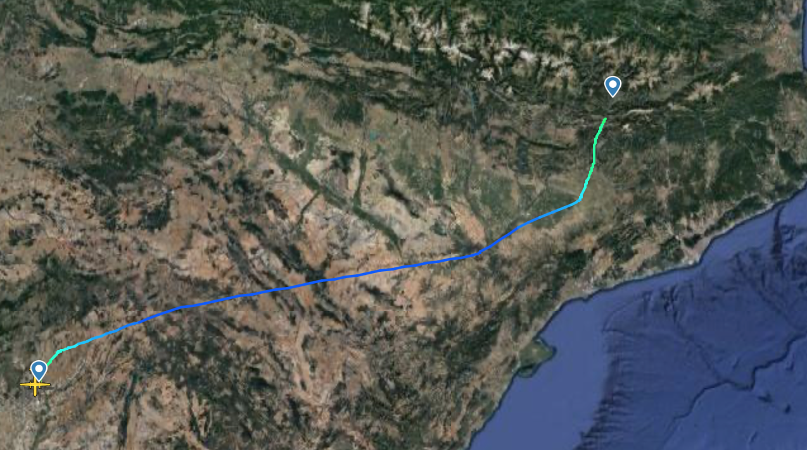
Característiques de la ruta
Els vols IB8326 i IB8327 connecten els aeroports de Madrid i Andorra La Seu d’Urgell des del 17 de desembre de 2021.
S’opera una anada i tornada tots els divendres i diumenges de l’any.
En dates especials el vol de divendres s’avança un dia per maximitzar el potencial turístic en ambdós sentits.
La distància entre els dos aeroports es de 464 km.
Font: Flightradar24
La ruta l’opera Air Nostrum/Iberia Regional i és comercialitzada per Iberia
© Govern d’Andorra – 2022

Slide 3


Detall de l’operació
1 hora i 7 minuts el vol més ràpid.
A dia d’avui hi ha hagut:
0 retards
0 cancel·lacions
0 desviacions
MAD
Durada mitjana del vol:
1 hora i 20 minuts el vol més lent.
LEU
1 hora i 12 minuts
L’hora oficial d’arribada del vol és a les 16:15 h.
El dia que ha arribat més aviat ha estat a les 15:45 h.
El dia que ha arribat més tard ha estat a les 16:10 h.
LEU
1 hora i 6 minuts el vol més ràpid.
Durada mitjana del vol:
1 hora i 20 minuts el vol més lent.
MAD
L’hora oficial d’arribada del vol és a les 18:45 h.
El dia que ha arribat més aviat ha estat a les 17:52 h.
El dia que ha arribat més tard ha estat a les 18:25 h.
1 hora i 8 minuts
© Govern d’Andorra – 2022

Slide 4
Ocupació dels vols
1.089
Passatgers totals
34passatgers
de mitjana per vol
68%d’ocupació
de les places comercializables
© Govern d’Andorra – 2022

Slide 5

Gràcies per la vostra atenció
© Govern d’Andorra – 2022

